Slide 1
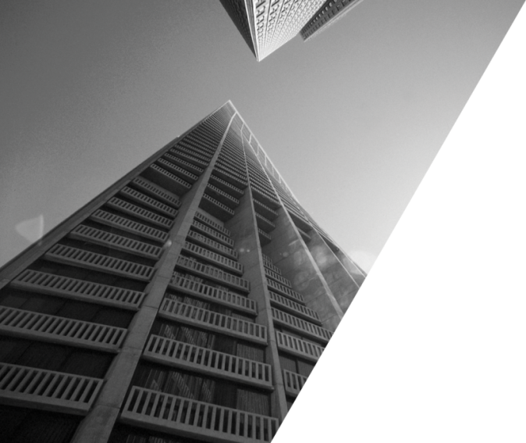

《危险化学品企业特殊作业安全规范》解读
（GB30871-2022）
2023.4

Slide 2

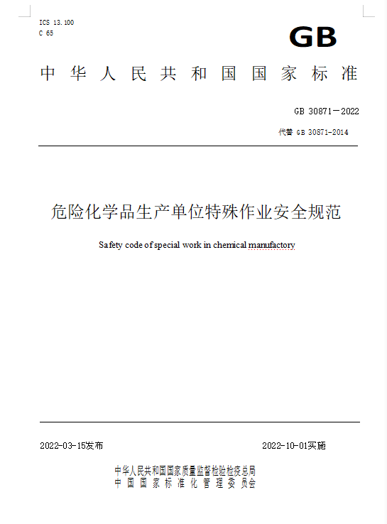

前 言
2022年3月，应急管理部组织修订的《危险化学品企业特殊作业安全规范》（GB 30871-2022）已正式发布，于2022年10月1日实施。
1. 为什么纳入强制标准？
2. 为什么会发生事故？
3.作业现场存在哪些问题？
规范

Slide 3
目 录
1.范围
8.高处作业
2.规范性引用文件
9.吊装作业
3.术语和定义
10.临时用电作业
4.通用要求
11.动土作业
5.动火作业
12.断路作业
6.受限空间作业
附录A 安全作业票样式
7.盲板抽堵作业
附录B 安全作业票管理

Slide 4
01
范 围

Slide 5
01
动火作业
02
受限空间
03
盲板抽堵
危险化学品企业
04
高处作业
05
吊装作业
06
临时用电
07
动土作业
08
断路作业

Slide 6
02
规范性引用文件

Slide 7

GB 2894 安全标志及其使用导则
GB/T 3608 高处作业分级
GB/T 5082 起重机 手势信号
GB 6095 坠落防护 安全带
GB 15322.3 可燃气体探测器 第3部分：工业及商业用途便携式可燃气体探测器
GB 15577 粉尘防爆安全规程
GB/T 18664 呼吸防护用品的选择、使用和维护
GB 24543 坠落防护 安全绳

Slide 8
GB 30077 危险化学品单位应急救援物资配备要求
GB 39800.1 个体防护装备配规范 第一部分：总则
GB 50194 建设工程施工现场供用电安全规范
GB/T 50493-2019 石油化工可燃气体和有毒气体检测报警设计标准
GB 51210 建筑施工脚手架安全技术统一标准
DL 409 电业安全工作规程(电力线路部分)
GBZ 2.1 工作场所有害因素职业接触限值 第 1 部分：化学有害因素
GBZ/T 260 职业禁忌症界定导则
HG/T 21547 管道用钢制插板、垫环、8字盲板系列
JB/T 2772 阀门零部件 高压盲板

Slide 9
03
术语和定义

Slide 10
特殊作业
危险化学品企业生产经营过程中可能涉及的动火、进入受限空间、盲板抽堵、高处作业、吊装、临时用电、动土、断路等，对作业者本人、他人及周围建（构）筑物、设备设施可能造成危害或损毁的作业。
能造成哪些
事故

Slide 11

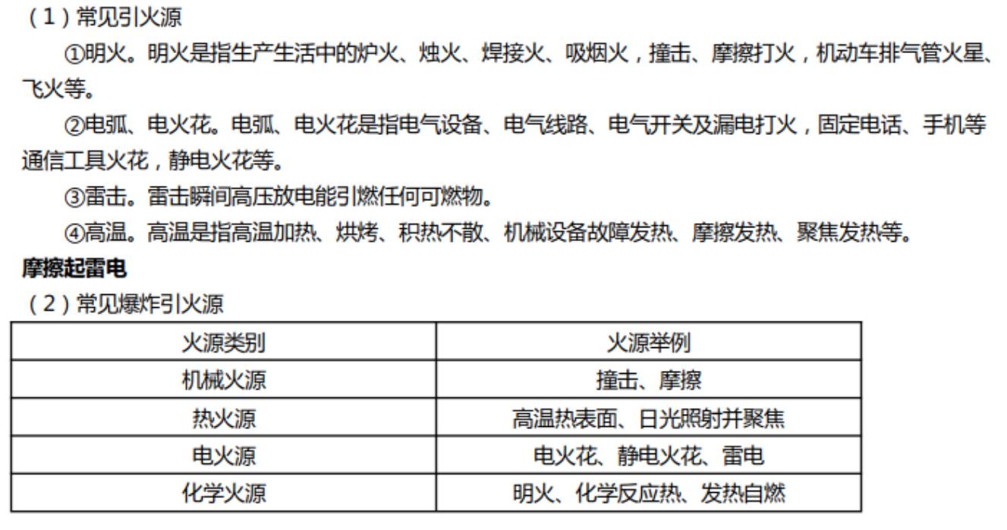
火灾爆炸危险场所
可燃物
助燃物
点火源
能够与空气形成爆炸性混合物的气体、蒸汽、粉尘等介质环境以及在高温、受热、摩擦、撞击、自燃等情况下可能引发火灾、爆炸的场所。

Slide 12
固定动火区
在非火灾爆炸危险场所划出的专门用于动火的区域。
安全
如何划定
场所

Slide 13
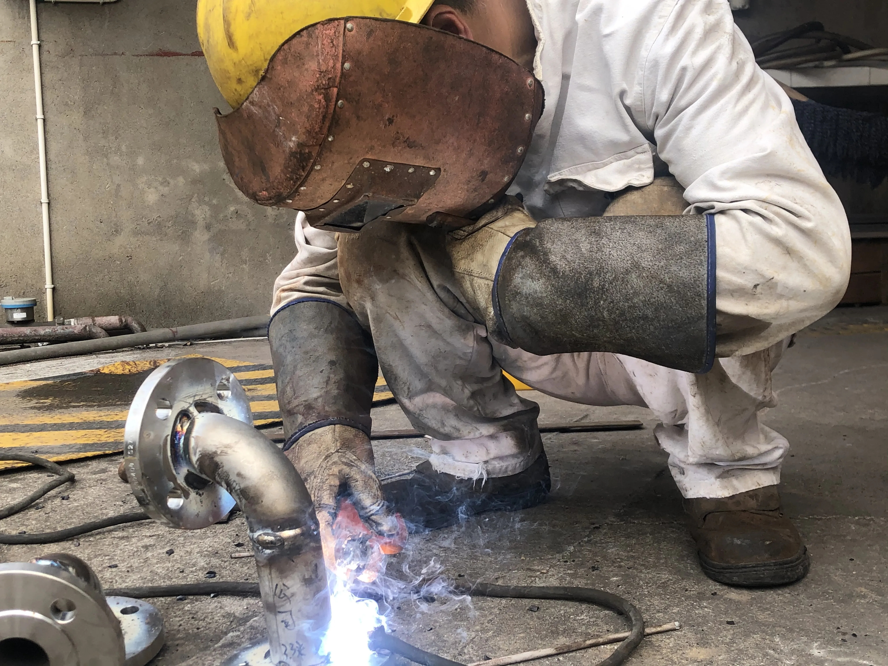
动火作业
在直接或间接产生明火的工艺设备以外的禁火区内从事可能产生火焰、火花或炽热表面的非常规作业，
注：包括使用电焊、气焊（割）、喷灯、电钻、砂轮、喷砂机等进行的作业。

Slide 14
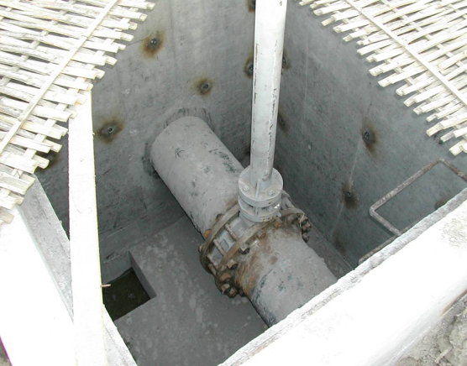
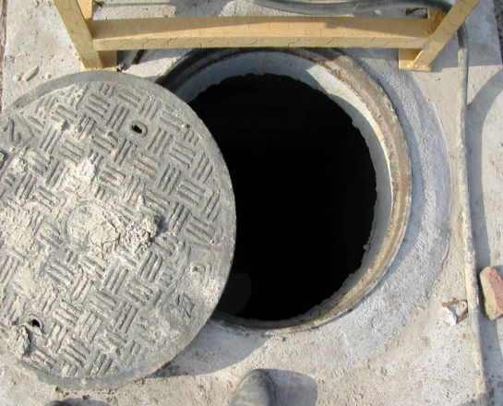
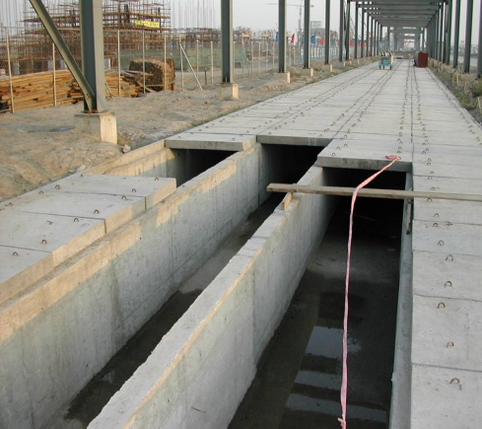
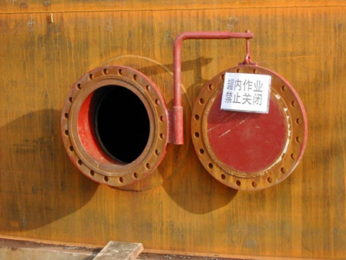
受限空间
进出受限，通风不良，可能存在易燃易爆、有毒有害物质或缺氧，对进入人员的身体健康和生命安全构成威胁的封闭，半封闭设施及场所。
注:包括反应器、塔、釜、槽、罐、炉膛、锅筒、管道以及地下室、窨井、坑(池)、管沟或其他封闭、半封闭场所。

Slide 15
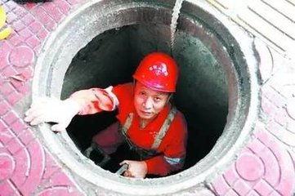
受限空间作业
进入或探入受限空间进行的作业。

Slide 16
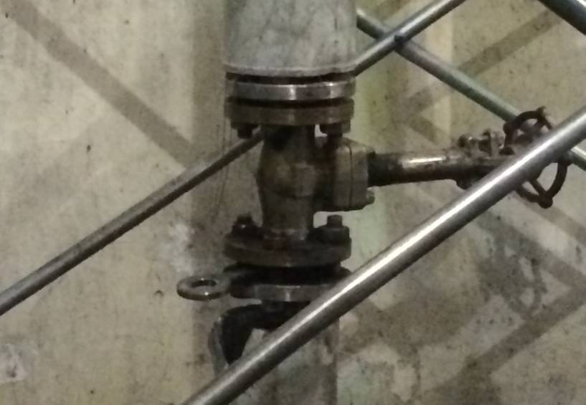
盲板抽堵作业
在设备、管道上安装或拆卸盲板的作业。
不相信“阀门”
——要断开/盲板

Slide 17
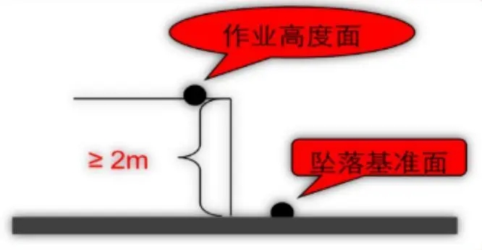
高处作业
在距坠落基准面2m及2m以上有可能坠落的高处进行的作业。
注:坠落基准面是指坠落处最低点的水平面。

Slide 18
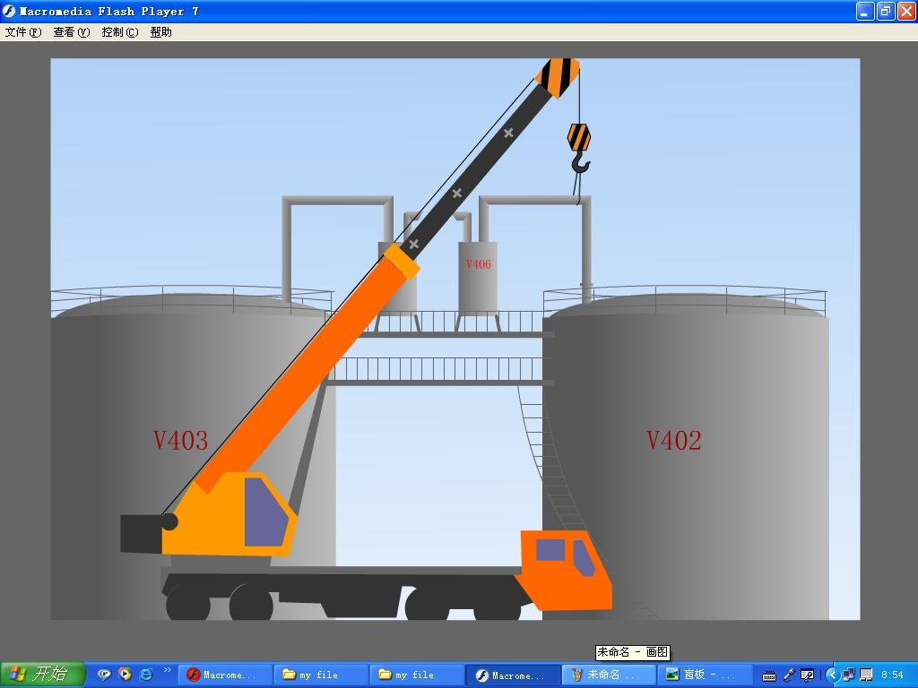
吊装作业
利用各种吊装机具将设备、工件、器具、材料等吊起，使其发生位置变化的作业。

Slide 19
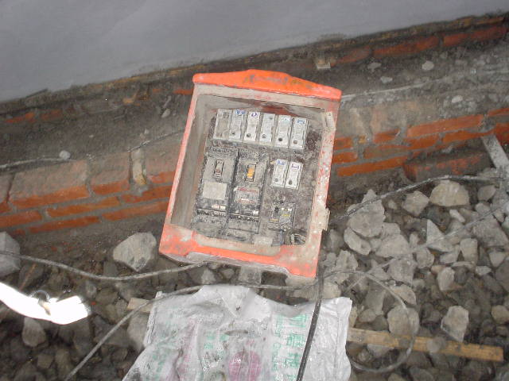
临时用电
在正式运行的电源上所接的非水久性用电。

Slide 20
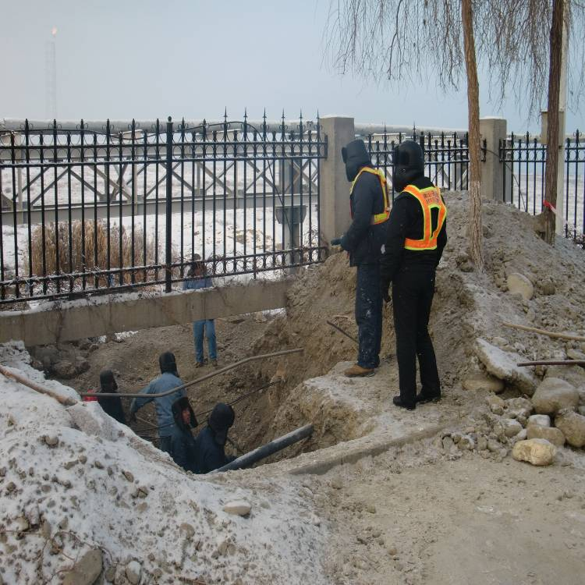
动土作业
挖土、打桩、钻探、坑探、地锚入土深度在0.5m以上:使用推土机、压路机等施工机械进行填土或平整场地等可能对地下隐蔽设施产生影响的作业。

Slide 21
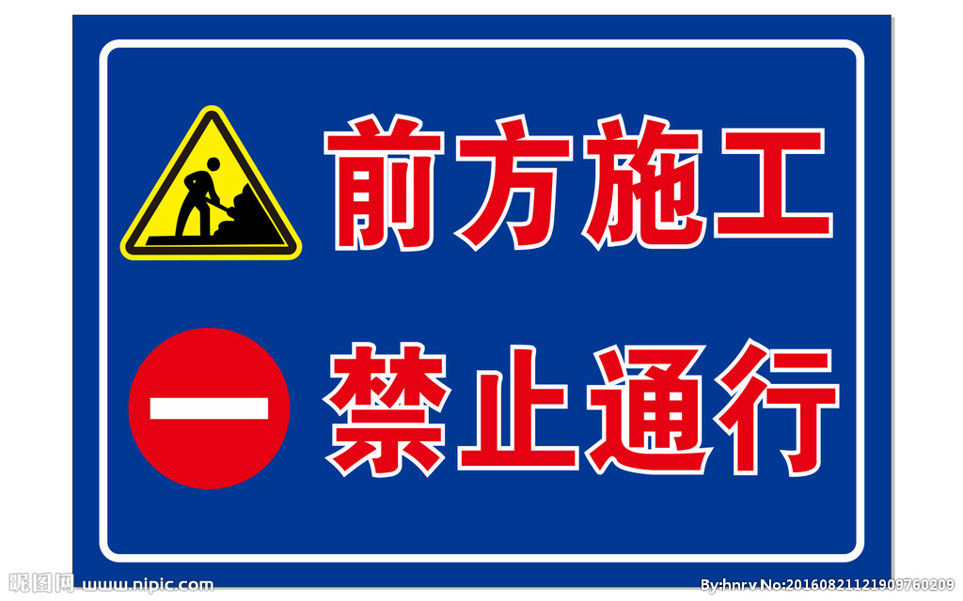
断路作业
生产区域内交通主、支路与车间引道上进行工程施工、吊装、吊运等各种影响正常交通的作业。

Slide 22
04
通用要求

Slide 23
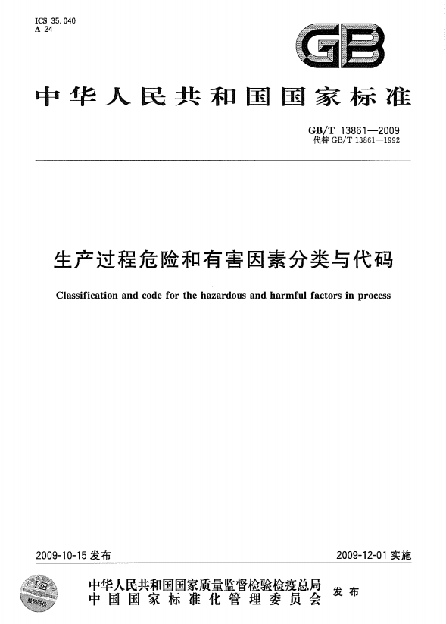
1、作业前,危险化学品企业应组织作业单位对作业现场和作业过程中可能存在的危险有害因素进行辨识，开展作业危害分析，制定相应的安全风险管控措施。
01
02
03
04
人的因素
物的因素
环境因素
管理因素

Slide 24
2、作业前，危险化学品企业应采取措施对拟作业的设备设施、管线进行处理，确保满足相应作业安全要求:
（1）对设备管线内介质有安全要求的特殊作业，应采用倒空，隔绝、清洗、置换等方式进行处理;
（2)对具有能量的设备设施、环境应采取可靠的能量隔离措施;
注:能量隔离是指将潜在的、可能因失控造成人身伤害、环境损害、设备损坏、财产损失的能量进行有效的控制、隔离和保护。包括机械隔离、工艺隔离、电气隔离、放射源陷离等。
（3) 对放射源采取相应安全处置措施。
工程控制
（1）消除或减弱危害——装置、设施、工艺本质安全改进；
（2）密闭——对产生或导致危害的设施或场所进行密闭；
（3）隔离——通过隔离带、警戒带等把人与危险区域隔开；
（4）移开或改变方向——如危险及有毒有害气体的排放口。

Slide 25
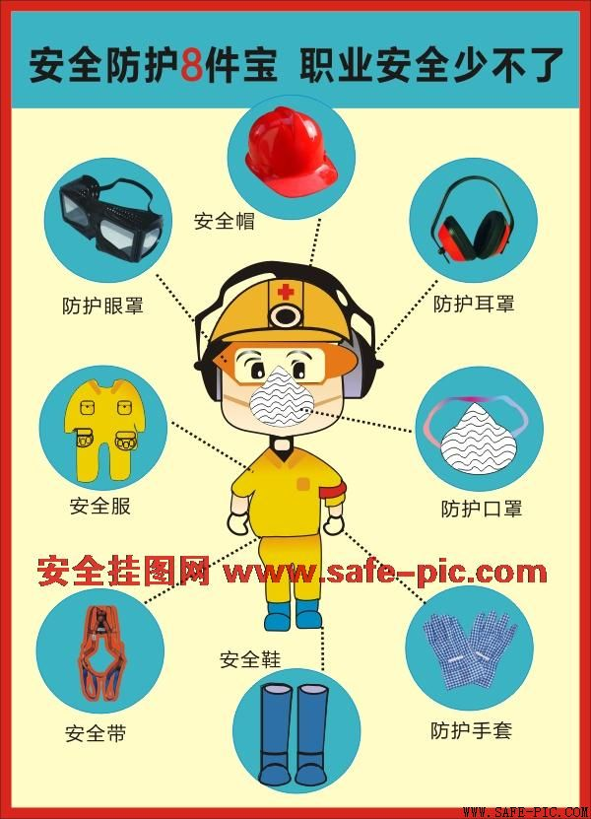
3、进入作业现场的人员应正确佩戴满足GB 39800.1要求的个体防护装备。
注意
期限
如：安全帽
塑料纸胶帽不超2.5年（30个月）

Slide 26
4、作业前,危险化学品企业应对参加作业的人员进行安全措施交底，主要包括:
（1）作业现场和作业过程中可能存在的危险、有害因素及采取的具体安全措施与应急措施;
（2）会同作业单位组织作业人员到作业现场，了解和熟悉现场环境，进一步核实安全措施的可靠性,熟悉应急救援器材的位置及分布;
（3）涉及断路、动土作业时，应对作业现场的地下隐蔽工程进行交底。
现场
交底
逐级
交底
书面
交底

Slide 27
5、作业前，危险化学品企业应组织作业单位对作业现场及作业涉及的设备、设施、工器具等进行检查，并使之符合如下要求:
（1）作业现场消防通道、行车通道应保持畅通，影响作业安全的杂物应清理干净;
（2）作业现场的梯子、栏杆、平台、箅子板、盖板等设施应完整、牢固，采用的临时设施应确保安全;
（3）作业现场可能危及安全的坑、井、沟、孔洞等应采取有效防护措施，并设警示标志;需要检修的设备上的电器电源应可靠断电，在电源开关处加锁并加挂安全警示牌:

Slide 28
（4）作业使用的个体防护器具、消防器材、通信设备、照明设备等应完好:
（5）作业时使用的脚手架、起重机械、电气焊(割)用具、手持电动工具等各种工器具符合作业安全要求，超过安全电压的手持式、移动式电动工器具应逐个配置漏电保护器和电源开关;
（6）设置符合GB 2894的安全警示标志;
（7）按照 GB 30077要求配备应急设施;
（8）腐蚀性介质的作业场所应在现场就近(30m内)配备人员应急用冲洗水源。

Slide 29
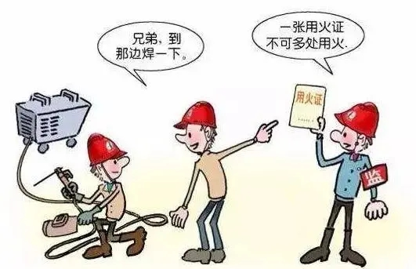
6、作业前，危险化学品企业应组织办理作业审批手续，并由相关责任人签字审批。同一作业涉及两种或两种以上特殊作业时,应同时执行各自作业要求，办理相应的作业审批手续。
作业时,审批手续应齐全、安全措施应全部落实，作业环境应符合安全要求。

Slide 30
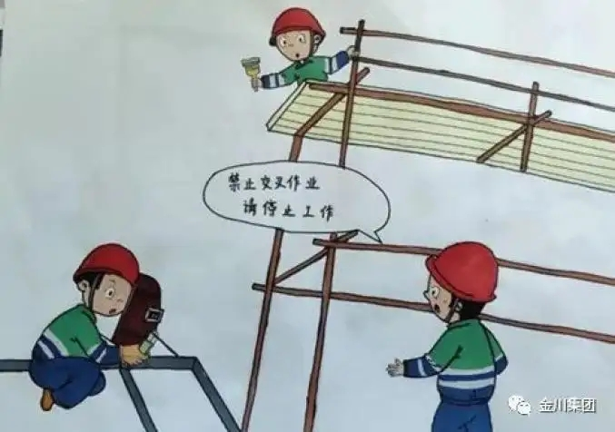
7、同一作业区域应减少、控制多工种，多层次交叉作业，最大限度避免交叉作业;交叉作业应由危险化学品企业指定专统一协调管理，作业前要组织开展交叉作业风险辨识，采取可靠的保护措施，并保持作业之间信息畅通，确保作业安全。

Slide 31
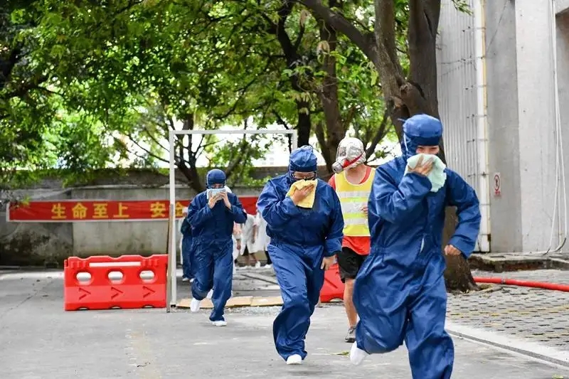
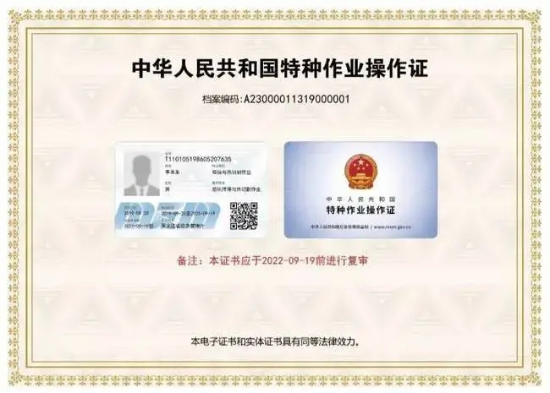
8、当生产装置或作业现场出现异常，可能危及作业人员安全时，作业人员应立即停止作业，迅速撤离，并及时通知相关单位及人员。
9、特殊作业涉及的特种作业和特种设备作业人员应取得相应资格证书，持证上岗。界定为GBZ/T 260中规定的职业禁忌症者不应参与相应作业。

Slide 32
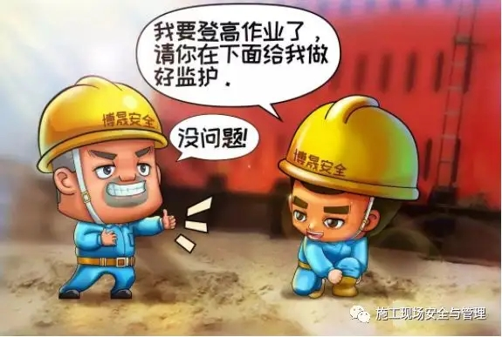
10、作业期间应设监护人。监护人应由具有生产(作业)实践经验的人员担任，并经专项培训考试合格,佩戴明显标识，持培训合格证上岗。 监护人的通用职责要求:
（1）作业前检查安全作业票。安全作业票应与作业内容相符并在有效期内;核查安全作业票中各项安全措施已得到落实。

Slide 33
（2）确认相关作业人员持有效资格证书上岗。
（3）检查作业人员配备和使用的个体防护装备满足作业要求。
（4）对作业人员的行为和现场安全作业条件进行检查与监督，负责作业现场的安全协调与联系。
（5）当作业场出现导常情况时应中止作业，并采取安全有效措施进行应急处置。当作业人员违章时，应及时制止违章，情节严重时，应收回安全作业票、中止作业。
（6）作业期间，监护人不应擅自离开作业现场且不应从事与监护无关的事。确需离开作业现场时，应收回安全作业票，中止作业。

Slide 34
11、 作业审批人的职责要求:
（1）应在作业现场完成审批工作;
（2）应核查安全作业票审批级别与企业管理制度中规定级别一致情况，各项审批环节符合企业管理要求情况;
（3）应核查安全作业票中各项风险识别及管控措施落实情况。
12、作业时使用的移动式可燃、有毒气体检测仪，氧气检测仪应符合
GB 15322.3和GB/T50493-2019中5.2的要求。
13、作业现场照明系统配置要求:
（1）作业现场应设置满足作业要求的照明装备;

Slide 35
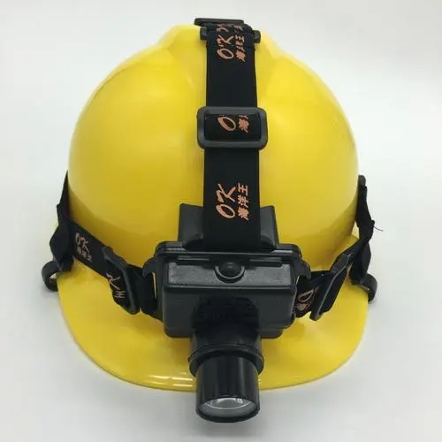
（2）受限空间内使用的照明电压不应超过36V，并满足安全用电要求;在湖湿容器、狭小容器内作业电压不应超过12V;在盛装过易燃易爆气体、液体等介质的容器内作业应使用防爆灯具:在可燃性粉尘爆炸环境作业时应采用符合相应防爆等级要求的灯具;

Slide 36

（3）现场可能危及安全的坑、井、沟、孔洞等周围，夜间应设警示红灯:
（4） 动力和照明线路应分路设置。
14、作业完毕,应及时恢复作业时拆移的盖板，箅子板、扶手、栏杆、防护罩等安全设施的使用功能，恢复临时封闭的沟渠或地井，并清理作业现场，恢复原状。

Slide 37
15、 作业完毕，应及时恢复作业时拆移的盖板、箅子板、扶手、栏杆、防护罩等安全设施的使用功能，恢复临时封闭的沟渠或地井，并清理作业现场，恢复原状。
16、 作业内容变更、作业范围扩大、作业地点转移或超过安全作业票有
效期限时，应重新办理安全作业票。
17、工艺条件、作业条件、作业方式或作业环境改变时,应重新进行作业危害分析，核对风险管控措施，重新办理安全作业票。
18、安全作业票应规范填写，不得涂改。安全作业票样式和管理见附录A和附录B。

Slide 38
05
动火作业

Slide 39
1、作业分级
固定动火区外的动火作业分为特级动火、一级动火和二级动火三个
级别;遇节假日、公休日、夜间或其他特殊情况，动火作业应升级管理。
特级动火作业：在火灾爆炸危险场所处于运行状态下的生产装置设备、管道、储罐容器等部位上进行的动火作业(包括带压不置换动火作业)；存有易燃易爆介质的重大危险源罐区防火堤内的动火作业。
特级
在火灾爆炸危险场所进行的除特级动火作业以外的动火作业，管廊上的动火作业按一级动火作业管理。
风一级
划分原则，结合实际，确定动火区域的级别。
风二级
除特级动火作业和一级动火作业以外的动火作业。

Slide 40
生产装置或系统全部停车，装置经清洗、置换分析合格并采取安全隔离措施后，根据其火灾爆炸危险性大小,经危险化学品企业生产负责人或安全管理负责人批准。动火作业可按二级动火作业管理。
特级
一级
8h
二级72h

Slide 41
2、作业基本要求
（1）动火作业应有专人监护，作业前应清除动火现场及周围的易燃物品，或采取其他有效安全防火措施，并配备消防器材，满足作业现场应急需求。
（2）凡在盛有或盛装过助燃或易燃易爆危险化学品的设备、管道等生产、储存设施及本文件规定的火灾爆炸危险场所中生产设备上的动火作业，应将上述设备设施与生产系统彻底断开或隔离，不应以水封或仅关闭阀门代替盲板作为隔断措施。
（3）拆除管线进行动火作业时，应先查明其内部介质危险特性、工艺条件及其走向，并根据所要拆除管线的情况制定安全防护措施。

Slide 42
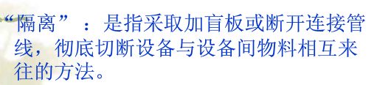
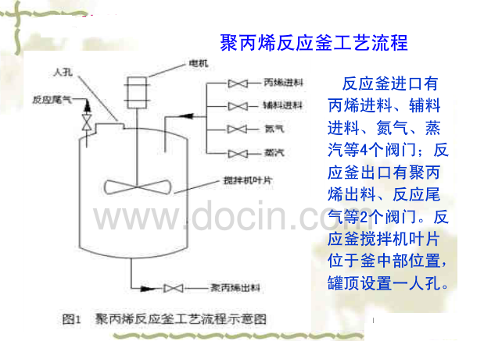
用关闭阀门替代盲板
工艺隔离一般采用的方法有三种：绝对隔离（加盲板或拆除短管），双切断阀隔离，单阀隔离。工艺隔离原则采用实际可行的最高标准的隔离，实施绝对工艺隔离。

Slide 43
（4）动火点周围或其下方如有可燃物、电缆桥架、孔洞、窨井、地沟、水封设施、污水井等，应检查分析并采取清理或封盖等措施;对于动火点周围15m范围内有可能泄漏易燃、可燃物料的设备设施，应采取隔离措施;对于受热分解可产生易燃易爆、有毒有害物质的场所，应进行风险分析并采取清理或封盖等防护措施。
（5）在有可燃物构件和使用可燃物做防腐内衬的设备内部进行动火作业时，应采取防火隔绝措施。应在彻底隔绝区域内分段采样分析。

Slide 44
（6）在作业过程中可能释放出易燃易爆、有毒有害物质的设备上或设备内部动火时，动火前应进行风险分析，并采取有效的防范措施，必要时应连续检测气体浓度，发现气体浓度超限报警时，应立即停止作业:在较长的物料管线上动火，动火前应在彻底隔绝区域内分段采样分析。
（7）在生产、使用、储存氧气的设备上进行动火作业时，设备内氧含量不应超过23.5%(体积分数)。
（8） 在油气罐区防火堤内进行动火作业时，不应同时进行切水、取样作业。

Slide 45
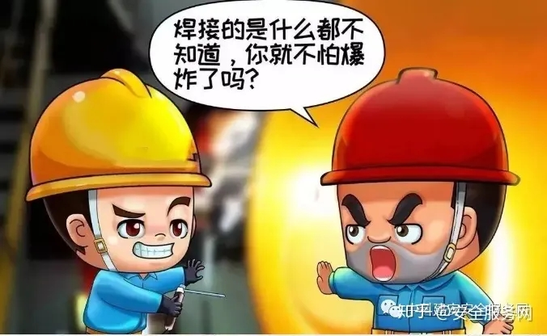
（9）动火期间，距动火点30m内不应排放可燃气体;距动火点15m内不应排放可燃液体;在动火点10m范围内、动火点上方及下方不应同时进行可燃溶剂清洗或喷漆作业;在动火点10m范围内不应进行可燃性粉尘清扫作业。

Slide 46
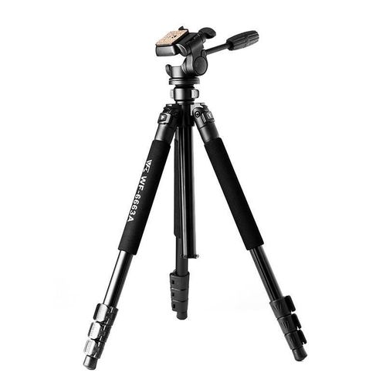
（10）在厂内铁路沿线25m以内动火作业时如遇装有危险化学品的火车通过或停留时，应立即停止作业。
（11）特级动火作业应采集全过程作业影像,其作业现场使用的摄录设备应为防爆型。
（12）使用电焊机作业时,电焊机与动火点的间距不应超过10m，不能满足要求时应将电焊机作为动火点进行管理。

Slide 47
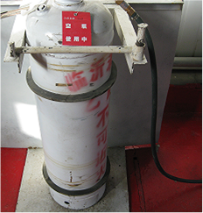
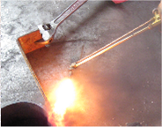
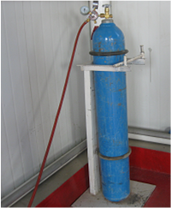
（13）使用气焊、气割动火作业时，乙炔瓶应直立放置，不应卧放使用；氧气瓶与乙炔瓶的间距不应小于5m,二者与动火点间距不应小于10m,并应采取防晒和防倾倒措施；乙炔瓶应安装防回火装置。
距离明火不小于10米
不小于
5
米
距离明火不小于10米

Slide 48
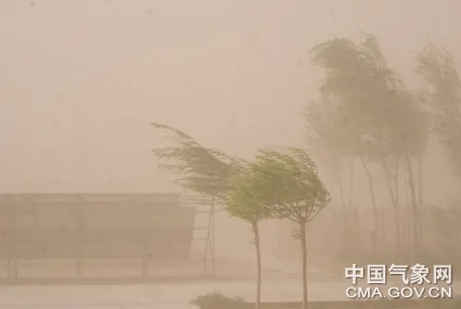
（14）作业完毕后应清理现场，确认无残留火种后方可离开。
（15）遇五级风以上(含五级风)天气，禁止露天动火作业；因生产确需动火，动火作业应升级管理。
（16）涉及可燃性粉尘环境的动火作业应满足GB 15577要求。

Slide 49
3、动火分析及合格判定指标
（1）动火作业前应进行气体分析，要求如下:
a)气体分析的检测点要有代表性，在较大的设备内动火，应对上、中、下(左、中、右)各部位进行检测分析;
b)在管道、储罐、塔器等设备外壁上动火，应在动火点10m范围内进行气体分析，同时还应检测设备内气体含量:在设备及管道外环境动火，应在动火点10m范围内进行气体分析；
c)气体分析取样时间与动火作业开始时间间隔不应超过30min;

Slide 50
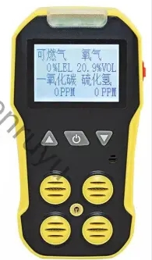
d)特级、一级动火作业中断时间超过30min，一级动火作业中断时间超过60min，应重新进行气体分析；每日动火前均应进行气体分析；特级动火作业期间应连续进行监测。
（2）动火分析合格判定指标为:
a)当被测气体或蒸气的爆炸下限大于或等于4%时，其被测浓度应不大于0.5%(体积分数);
b)当被测气体或蒸气的爆炸下限小于4%时，其被测浓度应不大于0.2%(体积分数)。

Slide 51
4、特级动火作业要求
（1）特级动火作业应符合5.2、5.3的规定。
（2）特级动火作业还应符合以下规定:
a) 应预先制定作业方案，落实安全防火防爆及应急措施;
b)设备或管道上进行特级动火作业时，设备或管道内应保持微正压;
c)存在受分解爆炸、自爆物料的管道和设备设施上不应进行动火作业;
d) 生产装置运行不稳定时，不应进行带压不置换动火作业。

Slide 52
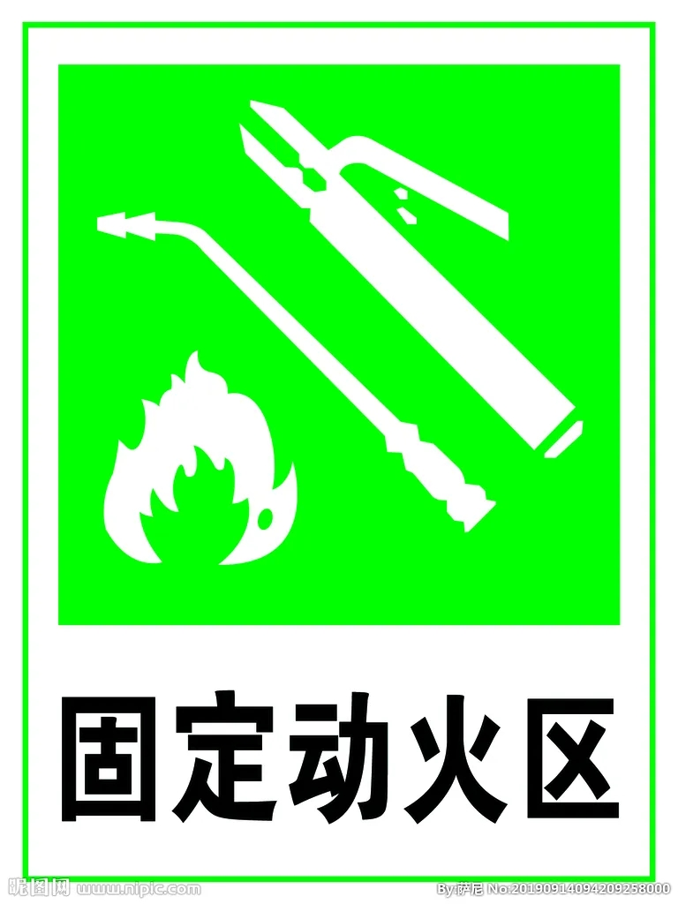
5、固定动火区管理
（1）固定动火区的设定应由危险化学品企业审批后确定，设置明显标志;应每年至少对固定动火区进行一次风险辨识,周围环境发生变化时，危险化学品企业应及时辨识、重新划定。

Slide 53
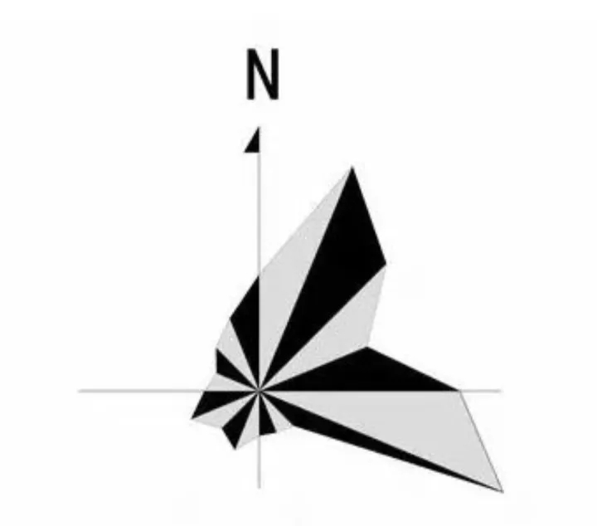
（2） 固定动火区的设置应满足以下安全条件要求:
a)不应设置在火灾爆炸危险场所；
b)应设在火灾爆炸危险场所全年最小频率风向的下风或侧风方向，并与相邻企业火灾爆炸危险场所满足防火间距要求;

Slide 54
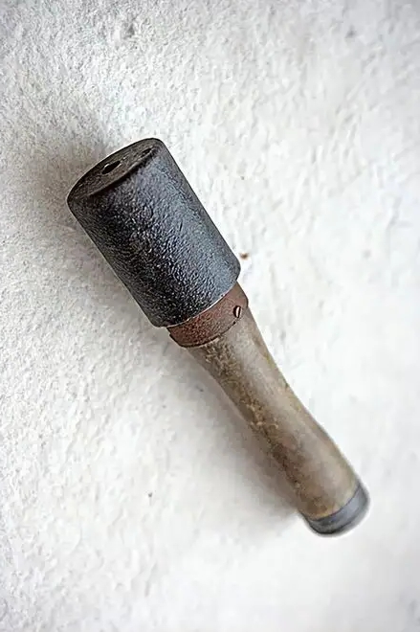
c)距火灾爆炸危险场所的厂房、库房、罐区、设备、装置、窨井、排水沟、水封设施等不应小于30m;
d)室内固定动火区应以实体防火墙与其他部分隔开，门窗外开,室外道路畅通；
e)位于生产装置区的固定动火区应设置带有声光报警功能的固定式可燃气体检测报警器；
f)固定动火区内不应存放可燃物及其他杂物，应制定并落实完善的防火安全措施，明确防火责任人。

Slide 55
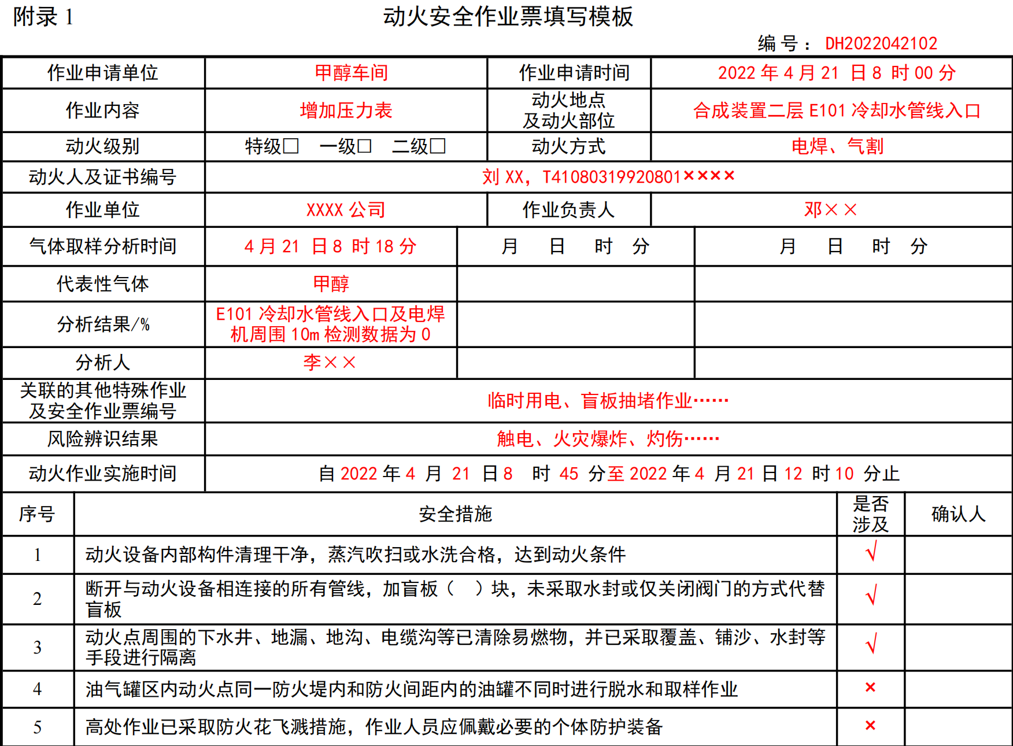
动火点所在单位
动火实施单位现场负责人。
动火设备内部、作业环境。
进入受限空间作业（证号）、临时用电作业（证号）
非同一人确认
接火盆1只或防火毯3块
样票填写不正确

Slide 56
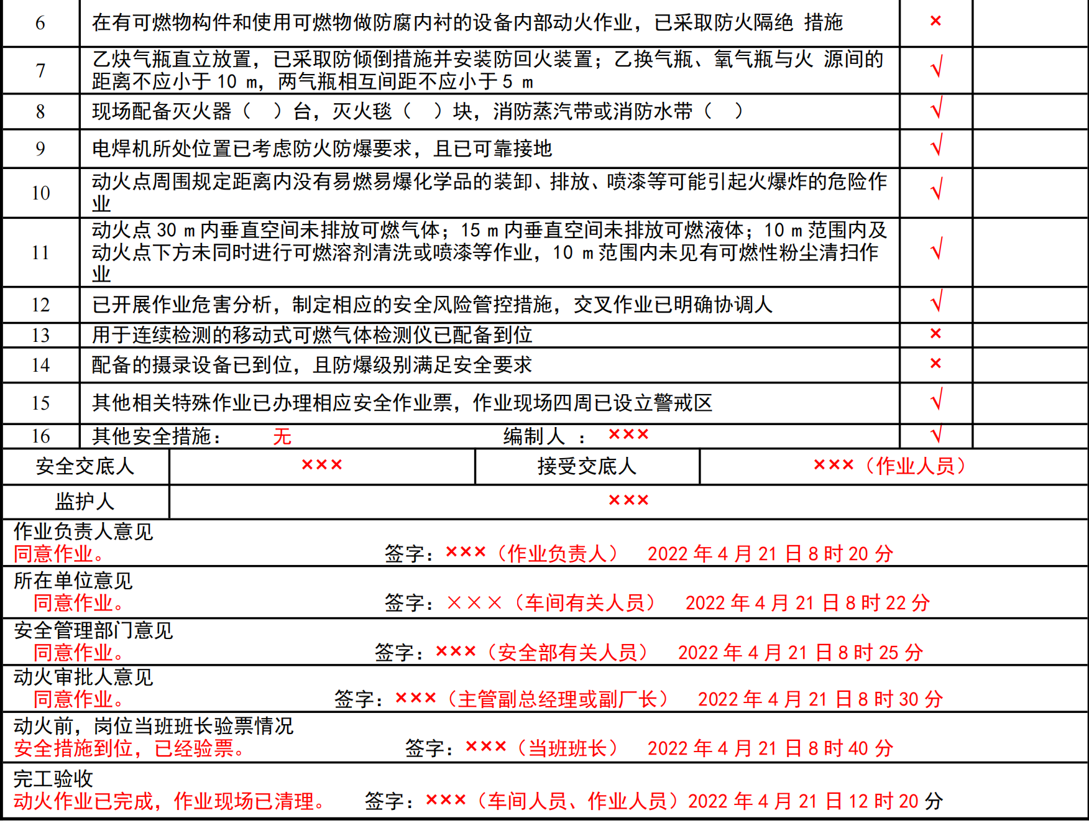
非同一人确认
监护证号
审批时间不得早于动火分析时间

Slide 57
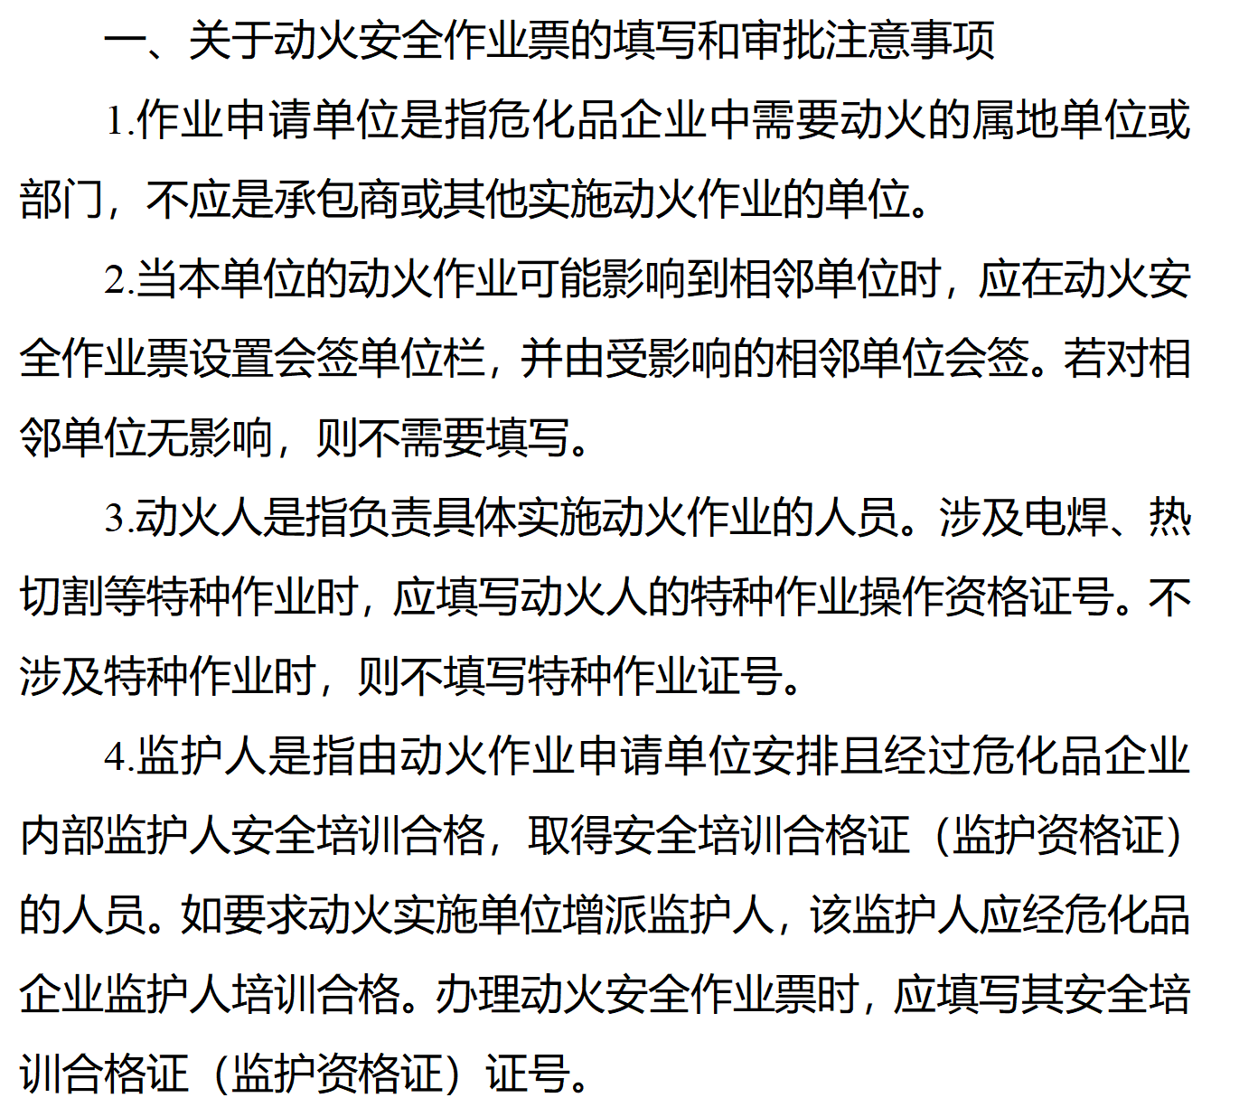
动火票填写注意事项

Slide 58
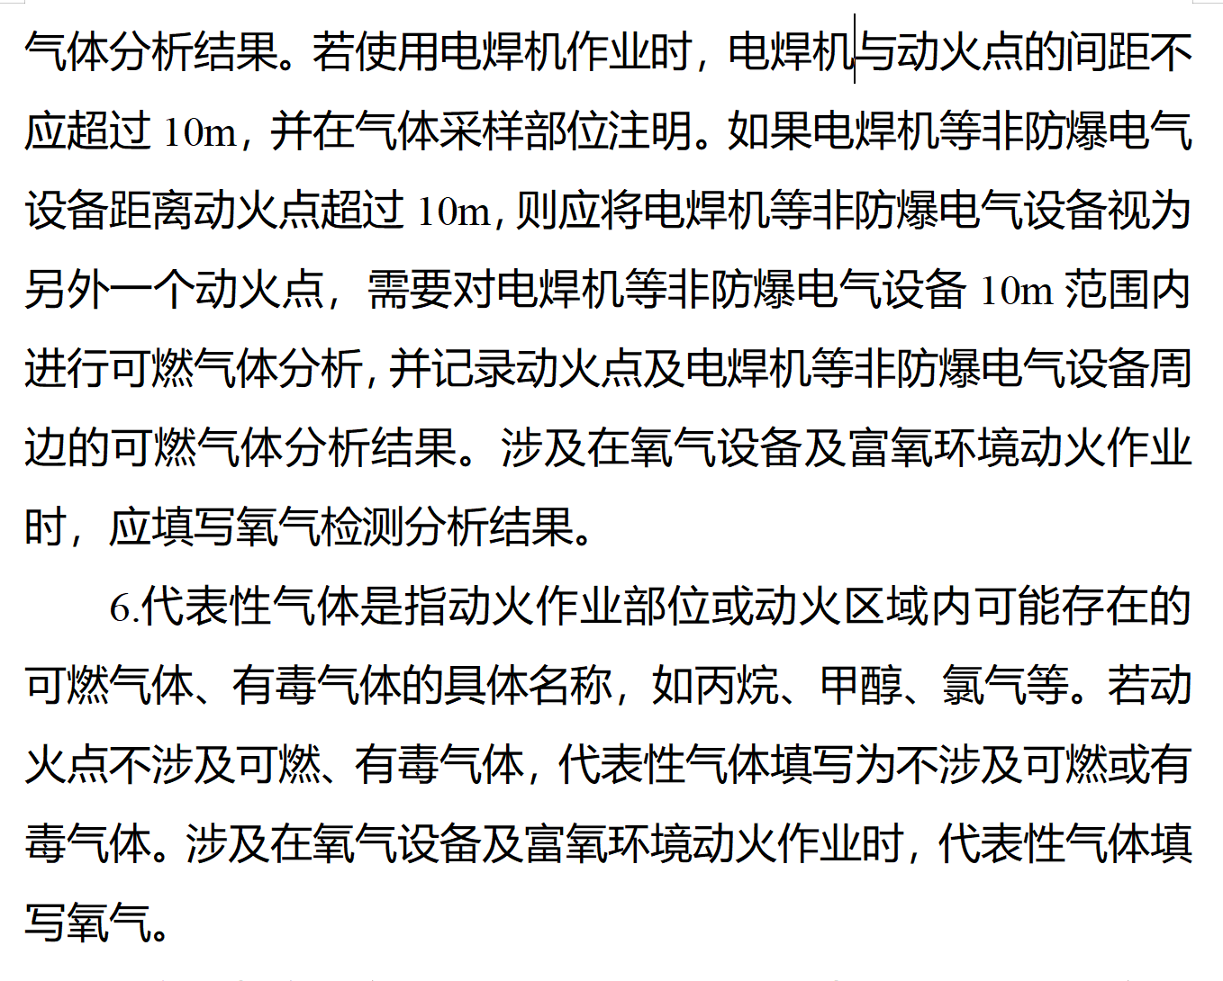

Slide 59
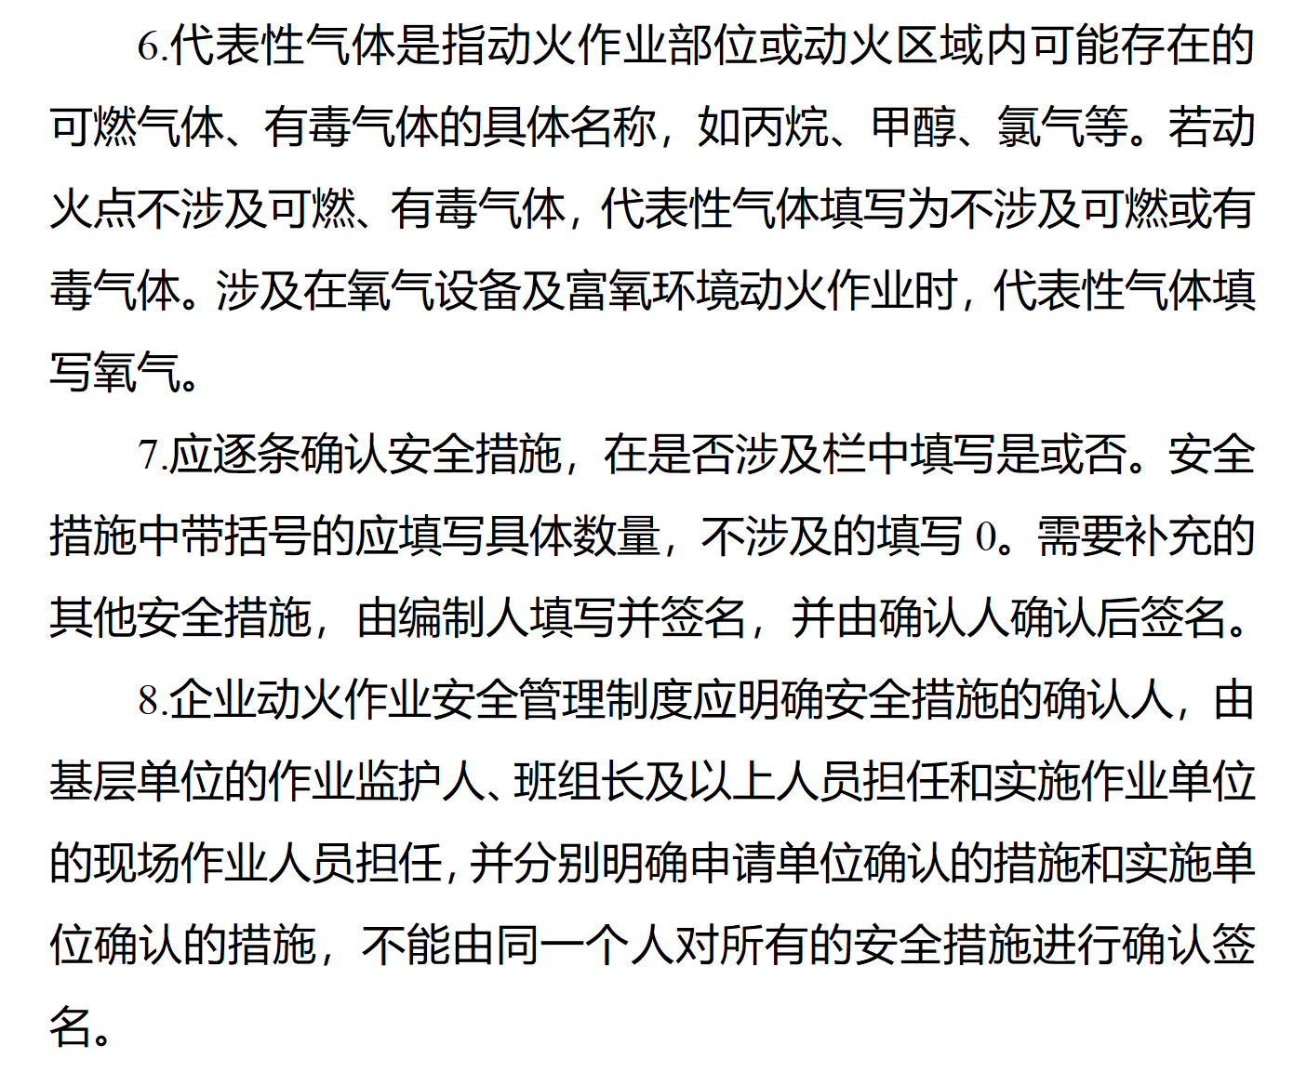

Slide 60
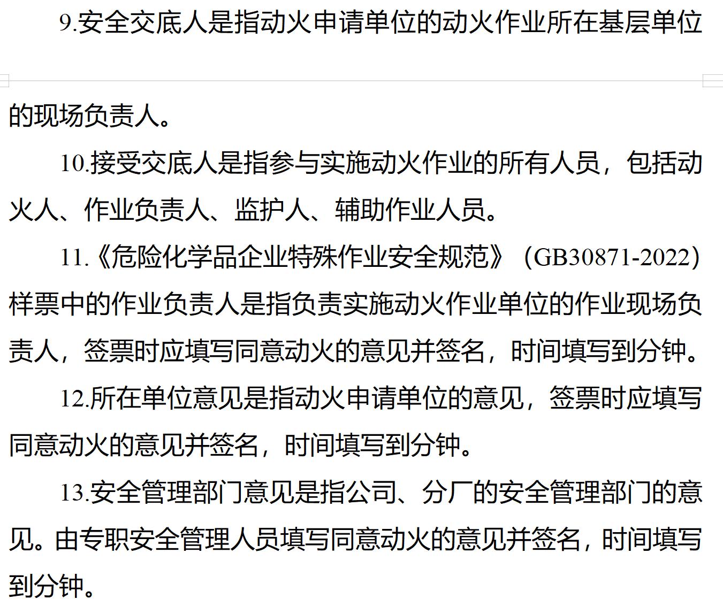

Slide 61
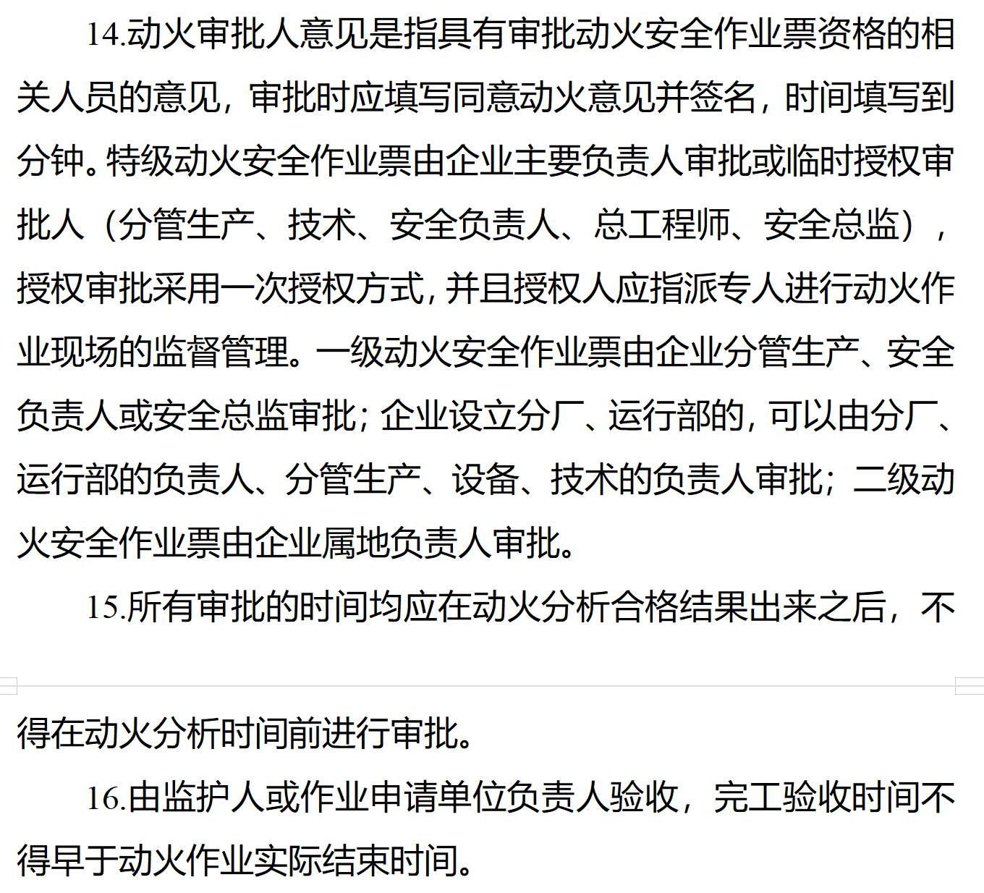

Slide 62
06
受限空间作业

Slide 63
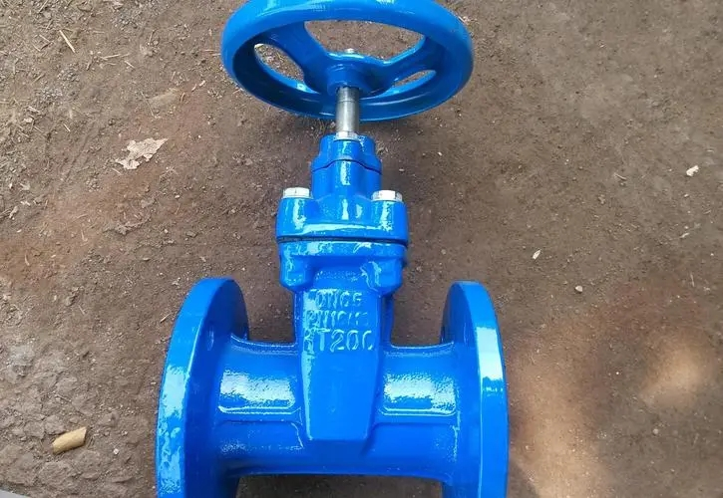
1、作业前,应对受限空间进行安全隔离,要求如下:
a)与受限空间连通的可能危及安全作业的管道应采用加盲板或拆除一段管道的方式进行隔离;不应采用水封或关闭阀门代替盲板作为隔断措施:
b)与受限空间连通的可能危及安全作业的孔洞应进行严密封堵；
c)对作业设备上的电器电源,应采取可靠的断电措施，电源开关处应上锁并加挂警示牌。

Slide 64
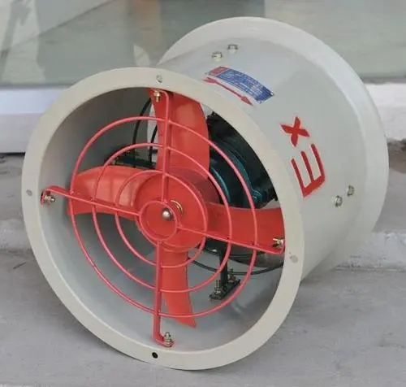
2、作业前，应保持受限空间内空气流通良好，可采取如下措施:
a)打开人孔、手孔、料孔、风门、烟门等与大气相通的设施进行自然通风:
b)必要时，可采用强制通风或管道送风，管道送风前应对管道内介质和风源进行分析确认;
c)在忌氧环境中作业，通风前应对作业环境中与氧性质相抵物料采取卸放、置换或清洗合格的措施,达到可以通风的安全条件要求。

Slide 65
3、作业前,应确保受限空间内的气体环境满足作业要求，内容如下:
a)作业前30min内，对受限空间进行气体检测，检测分析合格后方可进入;
b)检测点应有代表性，容积较大的受限空间，应对上、中、下(左、中、右)各部位进行检测分析;
c)检测人员进入或探入受限空间检测时，应佩戴6.6中规定的个体防护装备;
d)涂刷具有挥发性溶剂的涂料时，应采取强制通风措施；
e)不应向受限空间充纯氧气或富氧空气;
f)作业中断时间超过60min时,应重新进行气体检测分析。

Slide 66
4、受限空间内气体检测内容及要求如下:
a) 氧气含量为19.5%--21%(体积分数)，在富氧环境下不应大于23.5%(体积分数);
b)有毒物质允许浓度应符合GBZ2.1的规定:
c)可燃气体、蒸气浓度要求应符合5.3.2的规定。
5、作业时,作业现场应配置移动式气体检测报警仪，连续检测受限空间内可燃气体、有毒气体及氧气浓度，并2h记录1次:气体浓度超限报警时，应立即停止作业、撤离人员、对现场进行处理，重新检测合格后方可恢复作业。

Slide 67
6、进入受限空间作业人员应正确穿戴相应的个体防护装备。进入下列受限空间作业应采取如下防护措施:
a)缺氧或有毒的受限空间经清洗或置换仍达不到6.4要求的，应佩戴满足GB/T18664要求的隔绝式呼吸防护装备，并正确拴带救生绳;
b)易燃易爆的受限空间经清洗或置换仍达不到6.4要求的，应穿防静电工作服及工作鞋,使用防爆工器具;
c)存在酸碱等腐蚀性介质的受限空间，应穿戴防酸碱防护服、防护鞋、防护手套等防腐蚀装备;
d)在受限空间内从事电焊作业时，应穿绝缘鞋:
e)有噪声产生的受限空间，应佩戴耳塞或耳罩等防噪声护具;

Slide 68
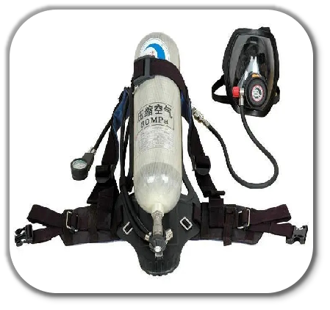
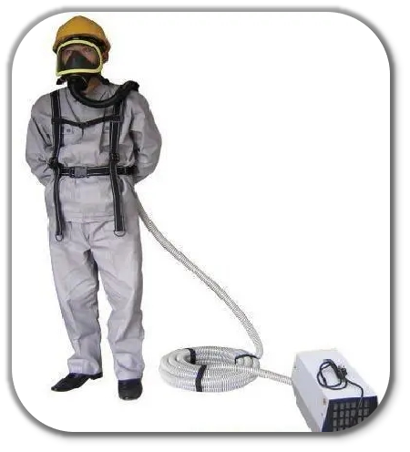
f）有粉尘产生的受限空间，应在满足GB 15577要求的条件下，按GB39800.1要求佩戴防尘口罩等防尘护具;
g)高温的受限空间，应穿戴高温防护用品，必要时采取通风、隔热等防护措施;
h) 低温的受限空间，应穿戴低温防护用品，必要时采取供暖措施;
i) 受限空间内从事清污作业，应佩戴隔绝式呼吸防护装备，并正确拴带救生绳:
j)在受限空间内作业时，应配备相应的通信工具。

Slide 69
7、当一处受限空间存在动火作业时，该处受限空间内不应安排涂刷油漆、涂料等其他可能产生有毒有害、可燃物质的作业活动。
8、对监护人的特殊要求：
a)监护人应在受限空间外进行全程监护，不应在无任何防护措施的情况下探人或进入受限空间；
b)在风险较大的受限空间作业时，应增设监护人员，并随时与受限空间内作业人员保持联络；
c)监护人应对进入受限空间的人员及其携带的工器具种类、数量进行登记，作业完毕后再次进行清点，防止遗漏在受限空间内。

Slide 70
9、受限空间作业应满足的其他要求:
a)受限空间出入口应保持畅通;
b)作业人员不应携带与作业无关的物品进入受限空间；作业中不应抛掷材料、工器具等物品;在有毒、缺氧环境下不应摘下防护面具;
c)难度大、劳动强度大、时间长、高温的受限空间作业应采取轮换作业方式;
d)接入受限空间的电线、电缆、通气管应在进口处进行保护或加强绝缘，应避免与人员出入使用同一出入口;

Slide 71
e)作业期间发生异常情况时，未穿戴6.6规定个体防护装备的人员严禁入内救援:
f)停止作业期间，应在受限空间入口处增设警示标志，并采取防止人员误入的措施;
g) 作业结束后，应将工器具带出受限空间。
10、受限空间安全作业票有效期不应超过24 h。

Slide 72
有限空间五条规定
必须严格实行作业审批制度，严禁擅自进入有限空间作业。
1
必须做到“先通风、再检测、后作业”，
严禁通风、检测不合格作业。
2
必须配备个人防中毒窒息等防护装备，设置安全警示标识，
严禁无防护监护措施作业。
3
必须制定应急措施，现场配备应急装备，严禁盲目施救
4
必须对作业人员进行安全培训，严禁教育培训不合格上岗作业。
5

Slide 73
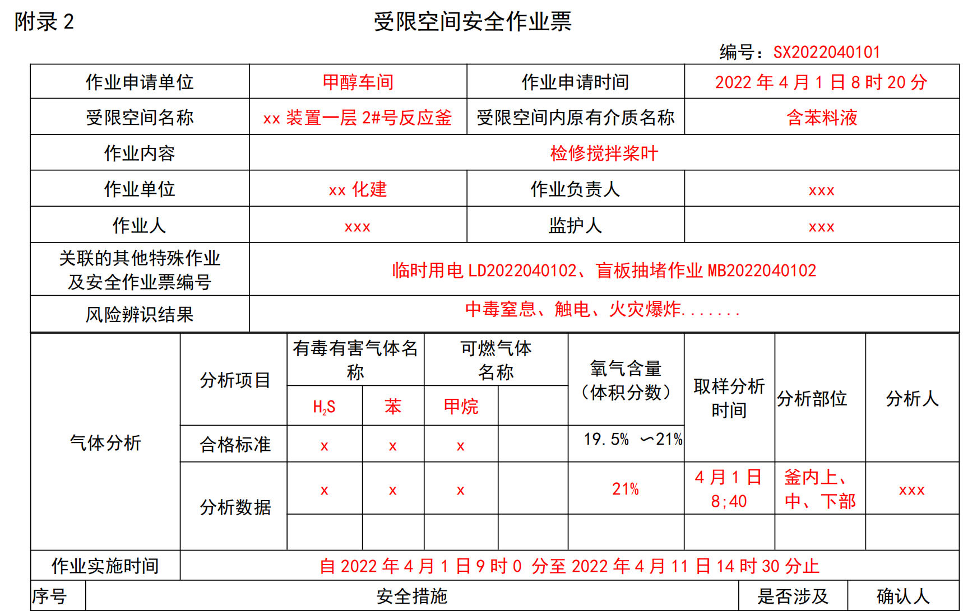

Slide 74
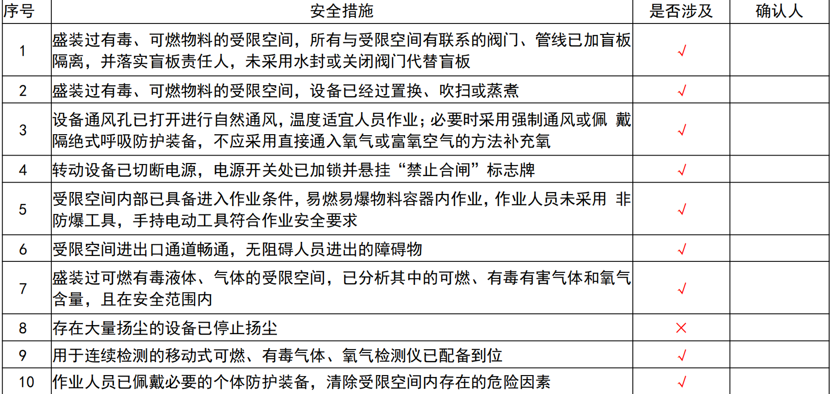

Slide 75
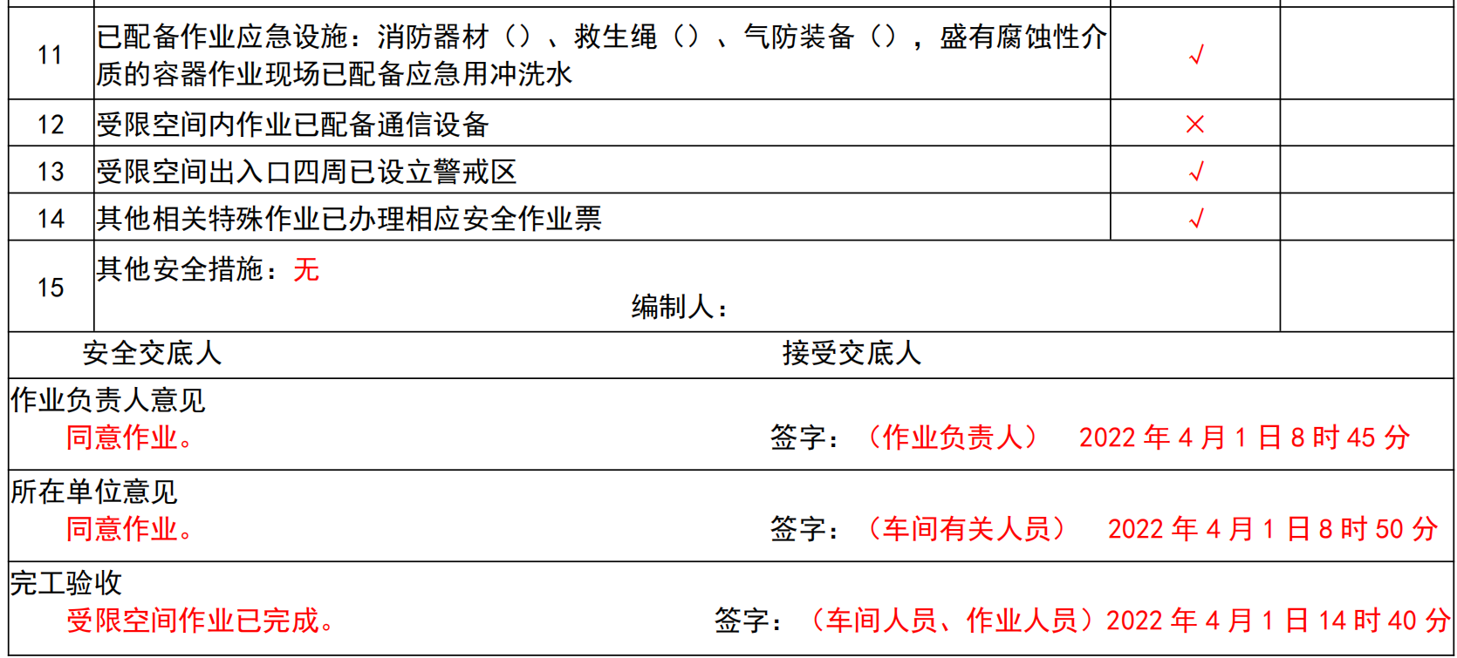

Slide 76
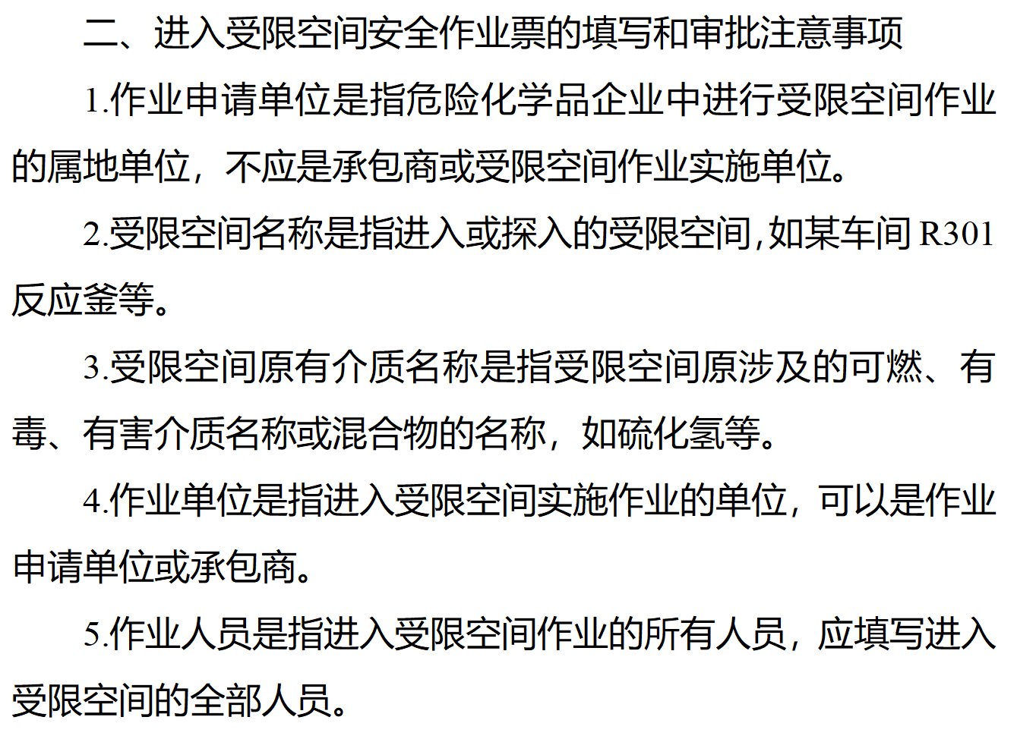

Slide 77


Slide 78


Slide 79


Slide 80


案例2：某公司2015年“5.13氮气窒息事故。
2015年5月13日，某公司苯酚丙酮装置发生氮气窒息事故，造成2人死亡。
事故直接原因：
1、装置停车后氮气阀门联锁自动打开，反应器与氮气管道之间未加盲板隔离,致使反应器内充满氮气；
2、分包商员工在没有受限空间作业许可的情况下违章进入氧化尾气催化反应器，窒息晕倒；
3、设备员在没采取任何防护措施的情况下冒险施救，导致事故伤亡扩大。

Slide 81
07
盲板抽堵作业

Slide 82

1、作业前,危险化学品企业应预先绘制盲板位置图，对盲板进行统一编号，并设专人统一指挥作业。
2、在不同危险化学品企业共用的管道上进行盲板抽堵作业,作业前应告知上下游相关单位。
3、作业单位应根据管道内介质的性质、温度、压力和管道法兰密封面的口径等选择相应材料、强度、口径和符合设计、制造要求的盲板及垫片,高压盲板使用前应经超声波探伤;盲板选用应符合HG/T 21547或 JB/T 2772 的要求。

Slide 83
4、作业单位应按位置图进行盲板抽堵作业,并对每个盲板进行标识,标牌编号应与盲板位置图上的盲板编号一致,危险化学品企业应逐一确认并做好记录。
5、作业前,应降低系统管道压力至常压,保持作业现场通风良好，并设专人监护。
6、在火灾爆炸危险场所进行盲板抽堵作业时,作业人员应穿防静电工作服、工作鞋,并使用防爆工具;距盲板抽堵作业地点30 m内不应有动火作业。
7、在强腐蚀性介质的管道、设备上进行盲板抽堵作业时,作业人员应采取防止酸碱化学灼伤的措施。

Slide 84
8、在介质温度较高或较低、可能造成人员烫伤或冻伤的管道、设备上进行盲板抽堵作业时，作业人员应采取防烫、防冻措施，
9、在有毒介质的管道、设备上进行盲板抽堵作业时,作业人员应按 GB 39800.1的要求选用防护用具。在涉及硫化氢、氯气、氨气、一氧化碳及氰化物等毒性气体的管道、设备上进行作业时,除满足上述要求外,还应佩戴移动式气体检测仪。
10、不应在同一管道上同时进行两处或两处以上的盲板抽堵作业。
11、同一盲板的抽、堵作业,应分别办理盲板抽、堵安全作业票,一张安全作业票只能进行一块盲板的一项作业。
12、盲板抽堵作业结束,由作业单位和危险化学品企业专人共同确认。

Slide 85


Slide 86


Slide 87


Slide 88


Slide 91
08
高处作业

Slide 92

1、作业分级
(1)作业高度h按照 GB/T 3608 分为四个区段：
2m≦h≦5m；5m<h≦15m；
15m<h≦30m；h>30m。
(2)直接引起坠落的客观危险因素主要分为9种:
a) 阵风风力五级(风速 8.0 m/s)以上;
b) 平均气温等于或低于5℃的作业环境;
c) 接触冷水温度等于或低于12℃的作业;
d) 作业场地有冰、雪、霜、油、水等易滑物;
e) 作业场所光线不足或能见度差;

Slide 93
f) 作业活动范围与危险电压带电体距离小于表1的规定;
表1 作业活动范围与危险电带电体的距离
危险电压带电体的电压等级/kV | ≤10 | 35 | 63~110 | 220 | 330 | 500
距离/m | 1.7 | 2.0 | 2.5 | 4.0 | 5.0 | 6.0
g) 摆动,立足处不是平面或只有很小的平面,即任一边小于500mm 的矩形平面、直径小于 500mm的圆形平面或具有类似尺寸的其他形状的平面,致使作业者无法维持正常姿势;
h) 存在有毒气体或空气中含氧量低于19.5%(体积分数)的作业环境;
i) 可能会引起各种灾害事故的作业环境和抢救突然发生的各种灾害事故。

Slide 94
（3）不存在8.1.2 列出的任一种客观危险因素的高处作业按表2规定的A类法分级，存在8.1.2列出的一种或一种以上客观危险因素的高处作业按表2规定的B类法分级。
表2高处作业分级
分类法 | 高处作业高度/m
 | 2≤h≤5 | 5<h≤15 | 15<h≤30 | h>30
A | 一 | 二 | 三 | 四
B | 二 | 三 | 四 | 四

Slide 95

2、作业要求
（1）高处作业人员应正确佩戴符合GB 6095要求的安全带及符合GB24543要求的安全绳，30m以上高处作业应配备通信联络工具。
（2）高处作业应设专人监护，作业人员不应在作业处休息。
（3）应根据实际需要配备符合安全要求的作业平台、吊笼、梯子、挡脚板、跳板等;脚手架的搭设、拆除和使用应符合GB 51210等有关标准要求。

Slide 96
（4）高处作业人员不应站在不牢固的结构物上进行作业:在彩钢板屋顶、石棉瓦、瓦棱板等轻型材料上作业，应铺设牢固的脚手板并加以固定，脚手板上要有防滑措施;不应在未固定，无防护设施的构件及管道上进行作业或通行。
（5）在邻近排放有毒、有害气体、粉尘的放空管线或烟囱等场所进行作业时，应预先与作业属地生产人员取得联系，并采取有效的安全防护措施，作业人员应配备必要的符合国家相关标准的防护装备(如隔绝式呼吸防护装备、过滤式防毒面具或口罩等)。

Slide 97
（6）雨天和雪天作业时，应采取可靠的防滑、防寒措施，遇有五级风以上(含五级风)、浓雾等恶劣天气，不应进行高处作业、露天攀登与悬空高处作业;暴风雪、台风、暴雨后，应对作业安全设施进行检查，发现问题立即处理。
（7）作业使用的工具、材料、零件等应装入工具袋，上下时手中不应持物，不应投掷工具、材料及其他物品；易滑动、易滚动的工具、材料堆放在脚手架上时,应采取防坠落措施。

Slide 98
（8）在同一坠落方向上，一般不应进行上下交叉作业，如需进行交叉作业,中间应设置安全防护层，坠落高度超过24m的交叉作业，应设双层防护。
（9）因作业需要，须临时拆除或变动作业对象的安全防护设施时，应经作业审批人员同意，并采取相应的防护措施,作业后应及时恢复。
（10）拆除脚手架,防护棚时，应设警戒并派专人监护，不应上下同时施工。
（11）安全作业票的有效期最长为7天。当作业中断，再次作业前，应重新对环境条件和安全措施进行确认。

Slide 99


2012年4月15日，某公司员工在新建硫磺造粒厂房铺设压型钢板时，未系安全带，压型钢板受压变形，与钢梁搭接处脱开，杨某从房顶坠落到二层平台（落差10.65米）死亡。
在彩钢板屋顶、石棉瓦、瓦棱板等轻型材料上作业,应铺设牢固的脚手板并加以固定,脚手板上要有防滑措施。

Slide 100

球罐外部
2014年4月28日上午，某公司12名作业人员进入球罐内部焊接作业，罐体中部脚手架突然坍塌，导致5人死亡，6人受伤。
脚手架搭设不规范，脚手架的管材、扣件等质量不满足要求。

Slide 101




脚手架钢管严重锈蚀、减薄，断裂
大量扣件断裂

Slide 102


Slide 103


Slide 104


Slide 105


Slide 106
09
吊装作业

Slide 107
1、作业分级
吊装作业按照吊物质量m不同分为:
m>100t
一级
40t≤m<100t
二级
m<40t。
三级

Slide 108
2、作业要求
（1）一、二级吊装作业,应编制吊装作业方案，吊装物休质量虽不足40t，但形状复杂、刚度小、长径比大、精密贵重,以及在作业条件特殊的情况下,三级吊装作业也应编制吊装作业方案；吊装作业方案应经审批。
（2）吊装场所如有含危险物料的设备、管道时,应制定详细吊装方案,并对设备、管道采取有效防护措施,必要时停车,放空物料,置换后再进行吊装作业。
（3）不应靠近高架电力线路进行吊装作业；确需在电力线路附近作业时,起重机械的安全距离应大于起重机械的倒塌半径并符合DL 409的要求;不能满足时,应停电后再进行作业。

Slide 109
（4）大雪、暴雨、大雾、六级及以上大风时,不应露天作业。
（5）作业前,作业单位应对起重机械、吊具、索具、安全装置等进行检查,确保其外于完好、安全状态，并签字确认。
（6）指挥人员应佩戴明显的标志,并按 GB/T 5082 规定的联络信号进行指挥。
（7）应按规定负荷进行吊装，吊具、索具应经计算选择使用,不应超负荷吊装。
（8）不应利用管道、管架、电杆、机电设备等作吊装锚点，未经土建专业人员审查核算,不应将建筑物、构筑物作为锚点。

Slide 110
（9）起吊前应进行试吊,试吊中检查全部机具、锚点受力情况,发现问题应立即将吊物放回地面,排除故障后重新试吊,确认正常后方可正式吊装。
（10）吊装作业人员应遵守如下规定:
a)按指挥人员发出的指挥信号进行操作;任何人发出的紧急停车信号均应立即执行;吊装过程中出现故障,应立即向指挥人员报告;
b)吊物接近或达到额定起重吊装能力时,应检查制动器,用低高度、短行程试吊后,再吊起；
c)利用两台或多台起重机械吊运同一吊物时应保持同步,各台起重机械所承受的载荷不应超过各自额定起重能力的80%;

Slide 111
d)下放吊物时,不应自由下落(溜);不应利用极限位置限制器停车;
e)不应在起重机工作时对其进行检修;不应在有载荷的情况下调整起升变幅机构的制动器;
f) 停工和休息时,不应将吊物、吊笼、吊县和吊索悬在空中;
g) 以下情况不应起吊:
1) 无法看清场地,品物,指挥信号不明；
2) 起重臂吊钩或品物下面有人、吊物上有人或浮置物；
3)重物捆绑、紧固、吊挂不牢,吊挂不平衡,索具打结,索具不齐,斜拉重物,棱角吊物与钢丝绳之间无衬垫;
4) 吊物质量不明,与其他吊物相连,埋在地下,与其他物体冻结在一起。

Slide 112
（11）司索人员应遵守如下规定:
a) 听从指挥人员的指令,并及时报告险情;
b)不应用吊钩直接缠绕吊物及将不同种类或不同规格的索具混在一起使用;
c)吊物捆绑应牢靠,吊点设置应根据吊物重心位置确定,保证吊装过程中吊物平衡；起升吊物时应检查其连接点是否牢固、可靠;吊运零散件时,应使用专门的吊篮、吊斗等器具,吊篮、吊斗等不应装满;
d)吊物就位时,应与吊物保持一定的安全距离,用拉绳或撑杆、钩子辅助其就位;

Slide 113
e)吊物就位前,不应解开吊装索具;
f）9.2.10 中与司索人员有关的不应起吊的情况司索人员应做相应处理。
（12）监护人员应确保吊装过程中警戒范围区内没有非作业人员或车辆经过;吊装过程中吊物及起重臂移动区域下方不应有任何人员经过或停留。
（13）用定型起重机械(例如履带吊车、轮胎吊车、桥式吊车等)进行吊装作业时,除遵守本文件外,还应遵守该定型起重机械的操作规程。

Slide 114

（14）作业完毕应做如下工作:
a)将起重臂和吊钩收放到规定位置,所有控制手柄均应放到零位,电气控制的起重机械的电源开关应断开;
b)对在轨道上作业的吊车,应将吊车停放在指定位置有效锚定;
c)吊索、吊具收回,放置到规定位置,并对其进行例行检查。

Slide 115


Slide 116


Slide 117


Slide 118


Slide 119

吊装作业常见的违章行为

Slide 120


Slide 121


Slide 122


Slide 123


Slide 124


Slide 125


Slide 126


Slide 127


Slide 128


Slide 129


Slide 130


Slide 131



Slide 132



Slide 133



Slide 134

起重作业十不吊
1、超负荷或歪拉斜拽工件不吊；
2、指挥信号不明确或违章指挥不吊；
3、工件或吊物捆绑不牢不吊；
4、吊物上站人或放有活动物体不吊；
5、重量不明、光线阴暗、视线不清不吊；
6、带棱角、缺口物体无防割措施；
7、高压输电线下不吊，氧气瓶、煤气罐等爆炸性物品不吊;
8、工件埋在地下与地面建筑物或设备有勾挂不吊;
9、安全装置不齐全或动作不灵敏、失效者不吊；
10、工作现场超过六级风或大雨、大雪、大雾等恶劣天气不吊。

Slide 135

典型事故
某公司在对拆除的燃煤锅炉电除尘阳极板装车过程中，阳极板侧滑，将其雇佣的平板车司机挤压致伤，经抢救无效死亡。
吊装作业的吊车司机无资质，
阳极板
吊车
人员位置
平板车
安全帽

Slide 136



使用25吨汽车吊进行穿管作业，吊装管道直径100mm，长约9米。当被吊管道上升至9.5米左右时与管架发生碰撞，管道滑落至地面后反弹，砸到路过此地一职工 头部死亡。
吊件绑扎不牢。吊件只捆绑了1圈且用单扣固定直径100mm的管线，埋下了安全隐患。
现场监护不到位，无关人员进到了警戒区域。

Slide 137
10
临时用电作业

Slide 138
1、在运行的火灾爆炸危险性生产装置、罐区和具有火爆炸危险场所内不应接临时电源,确需时应对周围环境进行可燃气体检测分析,分析结果应符合 5.3.2 的规定。
2、各类移动电源及外部自备电源,不应接入电网。
3、在开关上接引、拆除临时用电线路时，其上级开关应断电、加锁，并挂安全警示标牌，接、拆线路作业时，应有监护人在场。
4、临时用电应设置保护开关,使用前应检查电气装置和保护设施的可靠性。所有的临时用电均应设置接地保护。

Slide 139
5、临时用电设备和线路应按供电电压等级和容量正确配置、使用，所用的电器元件应符合国家相关产品标准及作业现场环境要求，临时用电电源施工、安装应符合GB 50194的有关要求，并有良好的接地。
6、临时用电还应满足如下要求:
a)火灾爆炸危险场所应使用相应防爆等级的电气元件,并采取相应的防爆安全措施;
b)临时用电线路及设备应有良好的绝缘,所有的临时用电线路应采用耐压等级不低于500V的绝缘导线;
c)临时用电线路经过火灾爆炸危险场所以及有高温、振动、腐蚀、积水及产生机械损伤等区域，不应有接头，并应采取相应的保护措施;

Slide 140
d)临时用电架空线应采用绝缘铜芯线,并应架设在专用电杆或支架上，其最大弧垂与地面距离，在作业现场不低于2.5 m,穿越机动车道不低于5m;
e)沿墙面或地面敷设电缆线路应符合下列规定:
--电缆线路敷设路径应有醒目的警告标志:
--沿地面明敷的电缆线路应沿建筑物墙体根部敷设,穿越道路或其他易受机械损伤的区域，应采取防机械损伤的措施，周围环境应保持干操；
---在电滥敷设路径附近,当有产生明火的作业时,应采取防止火花损伤电缆的措施;

Slide 141
f)对需埋地敷设的电缆线路应设有走向标志和安全标志。电缆埋地深度不应小干 0.7m,穿越道路时应加设防护套管;
g)现场临时用电配电盘、箱应有电压标志和危险标志,应有防雨措施,盘、
箱、门应能牢靠关闭并上锁管理;
h)临时用电设施应安装符合规范要求的漏电保护器,移动工具手持式电动工具应逐个配置漏电保护器和电源开关。
7、未经批准,临时用电单位不应向其他单位转供电或增加用电负荷，以及变更用电地点和用途。

Slide 142

8、临时用电时间一般不超过 15 天，特殊情况不应超过30天;用于动火，受限空间作业的临时用电时间应和相应作业时间一致;用电结束后,用电单位应及时通知供电单位拆除临时用电线路。

Slide 143


Slide 144


Slide 145


Slide 146


Slide 147


Slide 148
11
动土作业

Slide 149

1、作业前,应检查工器具、现场支撑是否牢固、完好，发现问题应及时处理。
2、作业现场应根据需要设置护栏、盖板和警告标志，夜间应悬挂警示灯。
3、在动土开挖前,应先做好地面和地下排水,防止地面水渗入作业层面造成塌方。

Slide 150

4、作业前,作业单位应了解地下隐蔽设施的分布情况,作业临近地下隐蔽设施时,应使用适当工具人工挖掘,避免损坏地下隐蔽设施;如暴露出电缆、管线以及不能辨认的物品时,应立即停止作业,妥善加以保护,报告动土审批单位,经采取保护措施后方可继续作业。

Slide 151
5、挖掘坑、槽、井、沟等作业,应遵守下列规定:
a) 挖掘上方应自上而下逐层挖掘,不应采用挖底脚的办法挖掘;使用的材料,挖出的泥土应堆在距坑、槽、井、沟边沿至少1m处,堆土高度不应大于 15 m；挖出的泥土不应堵塞下水道和窨井;
b) 不应在上壁上挖洞攀登；
c) 不应在坑、槽、井、沟上端边沿站立、行走;
d)应视土壤性质、湿度和挖掘深度设置安全边坡或固壁支撑;作业过程中应对坑、槽、井、沟边坡或固壁支撑架随时检查,特别是雨雪后和解冻时期,如发现边坡有裂缝、松疏或支撑有折断、走位等异常情况时,应立即停止作业,并采取相应措施;

Slide 152

e)在坑、槽、井、沟的边缘安放机械、铺设轨道及通行车辆时，应保持适当距离，采取有效的固壁措施,确保安全;
f) 在拆除固壁支撑时,应从下而上进行;更换支撑时,应先装新的,后拆旧的;
g) 不应在坑、槽、井、沟内休息。

Slide 153

6、机械开挖时,应避开构筑物、管线,在距管道边1m范围内应采用人工开挖;在距直埋管线2m范围内宜采用人工开挖,避免对管线或电缆造成影响。

Slide 154
7、动土作业人员在沟(槽、坑)下作业应按规定坡度顺序进行,使用机械挖掘时,人员不应进入机械旋转半径内;深度大于2m时,应设置人员上下的梯子等能够保证人员快速进出的设施;两人以上同时挖土时应相距2m以上,防止工具伤人。
8、动土作业区域周围发现导常时,作业人员应立即撤离作业现场。
9、在生产装置区、罐区等危险场所动土时,监护人员应与所在区域的生产人员建立联系,当生产装置区、罐区等场所发生突然排放有害物质时，监护人员应立即通知作业人员停止作业,迅速撤离现场。

Slide 155

10、在生产装置区、罐区等危险场所动土时，遇有埋设的易燃易爆、有毒有害介质管线、窨井等可能引起燃烧、爆炸、中毒、窒息危险,且挖掘深度超过1.2m时,应执行受限空间作业相关规定。
11、动土作业结束后,应及时回填土石,恢复地面设施。

Slide 156


Slide 157


Slide 158


Slide 159


Slide 160
12
断路作业

Slide 161

1、作业前,作业单位应会同危险化学品企业相关部门制定交通组织方案,应能但证消防车和其他重要车辆的通行，并满足应急救援要求。
2、作业单位应根据需要在断路的路口和相关道路上设置交通警示标志,在作业区域附近设置路栏、道路作业警示灯、导向标等交通警示设施。

Slide 162

3、在道路上进行定点作业，白天不超过2h、夜间不超过1h即可完工的,在有现场交通指挥人员指挥交通的情况下，只要作业区域设置了相应的交通警示设施，可不设标志牌。

Slide 163

4、在夜间或雨、雪、雾天进行断路作业时设置的道路作业警示灯，应满足以下要求:
a) 设置高度应离地面1.5m，不低于1.0m;
b)其设置应能反映作业区域的轮廓;
c)应能发出至少自150m以外清晰可见的连续、闪烁或旅转的红光。

Slide 164

5、作业结束后,作业单位应清理现场,撤除作业区域、路口设置的路栏、道路作业警示灯、导向标等交通警示设施,并与危险化学品企业检查核实,报告有关部门恢复交通。

Slide 165


Slide 166


Slide 167


Slide 168


Slide 169
说明：
1．安全作业票的审核或会签人员根据危险化学品企业具体管理机构设置情况参照执行。
2．I级高处作业还包括在坡度大于45°的斜坡上面实施的高处作业。
II级、III级高处作业还包括下列情形的高处作业：
a）在升降（吊装）口、坑、井、池、沟、洞等上面或附近进行的高处作业；
b）在易燃、易爆、易中毒、易灼伤的区域或转动设备附近进行的高处作业；
c）在无平台、无护栏的塔、釜、炉、罐等化工容器、设备及架空管道上进行的高处作业；
d）在塔、釜、炉、罐等设备内进行的高处作业；
e）在邻近排放有毒、有害气体、粉尘的放空管线或烟囱及设备的高处作业。
IV级高处作业还包括下列情形的高处作业：
a）在高温或低温环境下进行的异温高处作业；
b）在降雪时进行的雪天高处作业；
c）在降雨时进行的雨天高处作业；
d）在室外完全采用人工照明进行的夜间高处作业；
e）在接近或接触带电体条件下进行的带电高处作业；
f）在无立足点或无牢靠立足点的条件下进行的悬空高处作业。
3．吊装质量小于10t的作业可不办理《吊装票》，但应进行风险分析，并确保措施可靠。

Slide 170
B．3 安全作业票的持有及保存
安全作业票一式三联，其持有和存档部门（人）参见表B．2。安全作业票应至少保存一年，作业过程影像记录应至少留存一个月。
表B．2 安全作业票的持有及保存的内容
安全作业票种类 |  | 持有及保存情况
 |  | 第一联 | 第二联 | 第三联（存档）
动火安全作业票 | 特级和一级动火 | 监护人 | 作业单位（动火人） | 安全管理部门
 | 二级动火 |  | 作业单位（动火人） | 所在基层单位
受限空间安全作业票 |  |  | 作业单位负责人 | 所在基层单位
盲板抽堵安全作业票 |  |  | 作业单位实施人 | 所在基层单位
高处安全作业票 |  |  | 作业单位实施人 | 所在基层单位
吊装安全作业票 |  |  | 吊装指挥 | 所在基层单位
临时用电安全作业票 |  |  | 作业单位（作业时）配送电执行人（作业结束后注销） | 电气管理部门
动土安全作业票 |  |  | 作业单位负责人 | 所在单位专业部门
断路安全作业票 |  |  | 作业单位负责人 | 所在单位专业部门
说明：安全作业票的持有及保存部门根据危险化学品企业具体管理机构设置情况参照执行。

Slide 171

生命至高无上
安全责任为天
谢谢大家！

